Slide 1
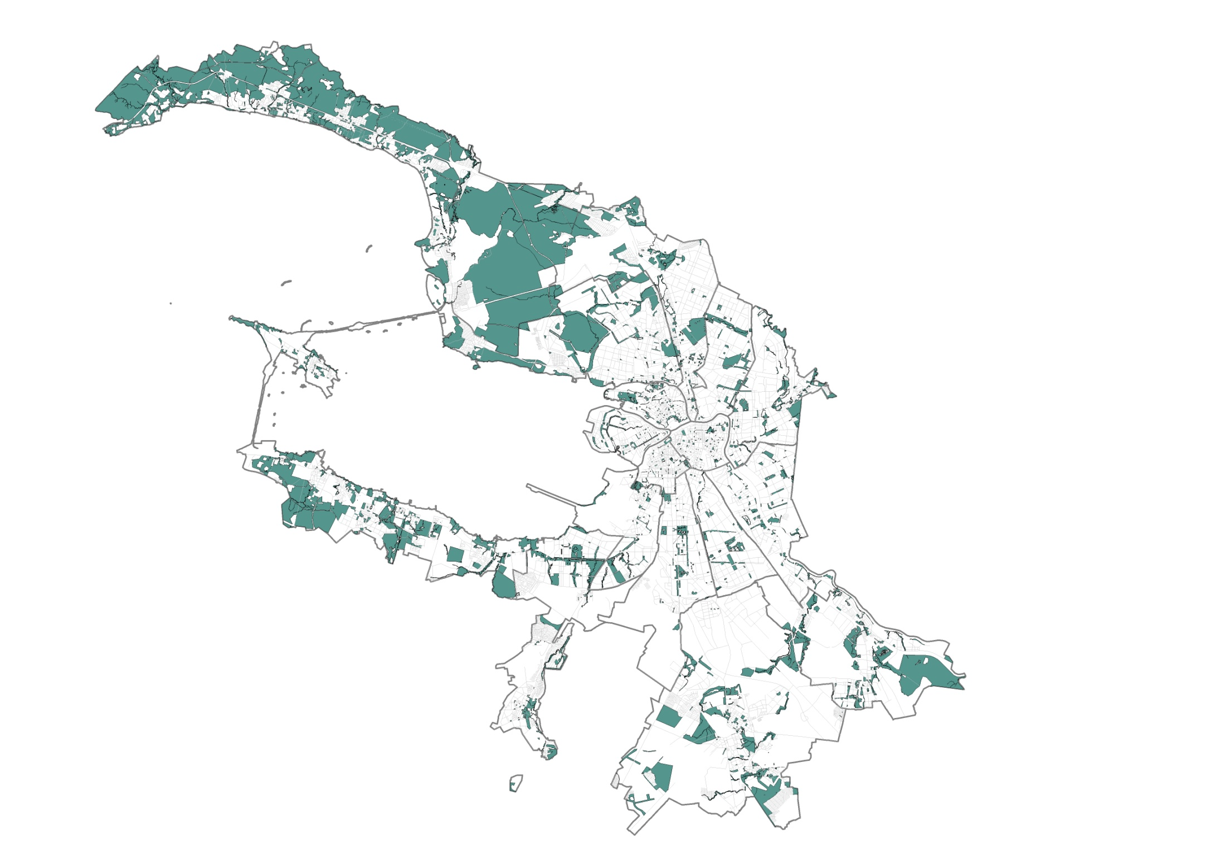
Генеральный план и другие ресурсы зелёного будущего Санкт-Петербурга
И.Б.Садикова, начальник отдела стратегического развития СПб ГКУ «НИПЦ Генплана Санкт-Петербурга»
участник рабочей группы по совершенствованию правового регулирования
формирования и развития водно‑зеленых городских каркасов
в рамках реализации федерального проекта «Формирование комфортной городской среды»
в составе Экспертного совета при Минстрое Российской Федерации
по формированию комфортной городской среды

Slide 2
Ресурсы формирования зелёной инфраструктуры Санкт-Петербурга
Формальные |  | Неформальные
ЗАКОН САНКТ-ПЕТЕРБУРГА ОТ 19.09.2007 № 430-85 «О ЗЕЛЁНЫХ НАСАЖДЕНИЯХ ОБЩЕГО ПОЛЬЗОВАНИЯ» | ГЕНЕРАЛЬНЫЙ ПЛАН | ВОДНО-ЗЕЛЁНЫЙ ГОРОДСКОЙ КАРКАС (ВЗГК)
устанавливает Перечень территорий зеленых насаждений общего пользования и границы территорий зеленых насаждений общего пользования | направлен на определение функционального назначения территории Санкт‑Петербурга содержит сведения о видах, назначении и наименованиях планируемых для размещения и(или) реконструкции объектов регионального значения, их основные характеристики, местоположение, сроки реализации | система взаимосвязанных и непрерывных природных и озелененных территорий, опирающаяся на гидрографическую сеть и геоморфологическую структуру урбанизированного ландшафта
ЗАКОН САНКТ-ПЕТЕРБУРГА ОТ 28.06.2010 № 396-88 «О ЗЕЛЁНЫХ НАСАЖДЕНИЯХ В САНКТ-ПЕТЕРБУРГЕ» | ПРАВИЛА ЗЕМЛЕПОЛЬЗОВАНИЯ И ЗАСТРОЙКИ | формирование ВЗГК направлено на устойчивое развитие территорий, сохранение биоразнообразия и улучшение здоровья населения
направлен на обеспечение права граждан на благоприятную окружающую среду, обеспечение благоприятных условий жизнедеятельности человека направлен на охрану и защиту зеленого фонда Санкт-Петербурга регулирует вопросы, связанные с размещением, использованием, воспроизводством, содержанием и учетом зеленых насаждений в Санкт-Петербурге | градостроительные регламенты: виды разрешённого использования предельные параметры земельных участков и объектов капитального строительства | ВЗГК интегрируется в градостроительную деятельность, являясь основой и приоритетом территориального планирования на всех уровнях, подлежащей отображению в соответствующих документах территориального планирования
ПРАВИЛА БЛАГОУСТРОЙСТВА | НОРМАТИВЫ ГРАДОСТРОИТЕЛЬНОГО ПРОЕКТИРОВАНИЯ
перечень работ, мероприятий по проектированию, мероприятий по размещению, содержанию объектов благоустройства и пр. | расчетные показатели обеспеченности объектами нормирования в области охраны окружающей среды и благоустройства и расчетные показатели их доступности

Slide 3
Динамика показателей обеспеченности
населения Санкт-Петербурга территориями зелёных насаждений
Районы | Закон СПб от 28.06.2010 № 396-88 (min) | 01.01.2021 https://www.gov.spb.ru/ | 01.01.2024 https://www.gov.spb.ru/
Адмиралтейский | 6,0 | 7,19 | 7,38
Василеостровский | 6,0 | 6,96 | 7,16
Выборгский | 12,0 | 14,75 | 14,41
Калининский | 12,0 | 11,71 | 11,61
Кировский | 12,0 | 12,84 | 12,41
Колпинский | 6,0 | 12,96 | 13,61
Красногвардейский | 12,0 | 13,21 | 13,74
Красносельский | 12,0 | 16,11 | 15,96
Кронштадтский | 18,0 | 12,52 | 13,22
Курортный | 18,0 | 54,68 | 57,66
Московский | 12,0 | 13,88 | 14,56
Невский | 12,0 | 8,83 | 9,71
Петроградский | 6,0 | 25,17 | 27,53
Петродворцовый | 18,0 | 84,55 | 92,63
Приморский | 12,0 | 11,39 | 10,05
Пушкинский | 18,0 | 28,91 | 24,85
Фрунзенский | 12,0 | 10,85 | 10,61
Центральный | 6,0 | 4,61 | 5,01

Slide 4
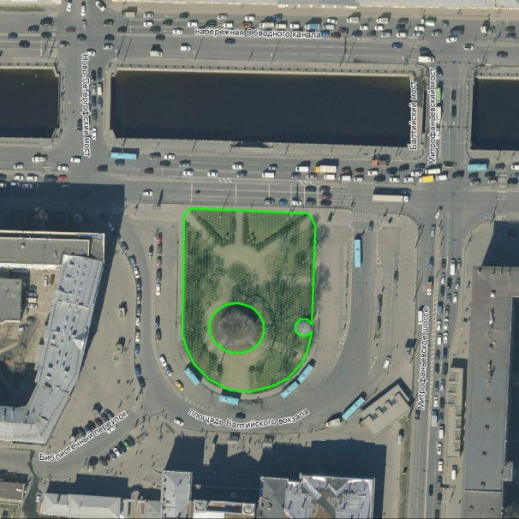
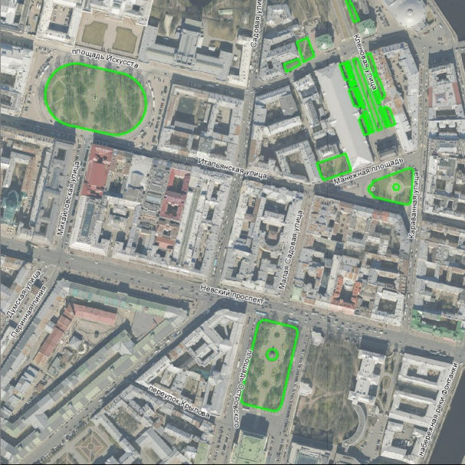
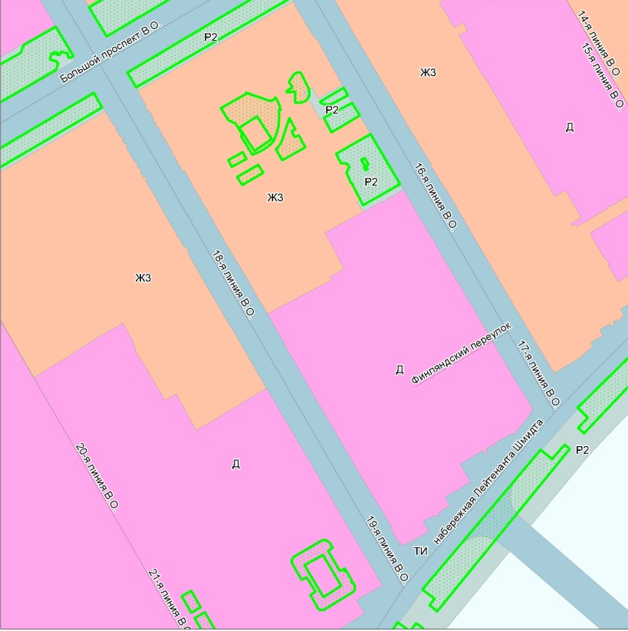
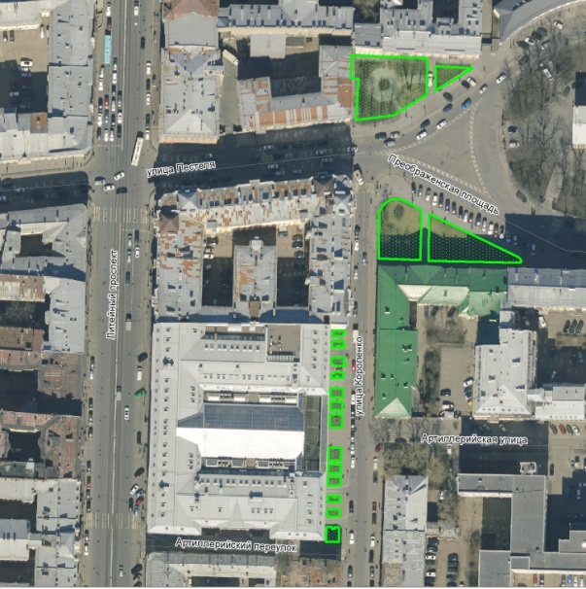
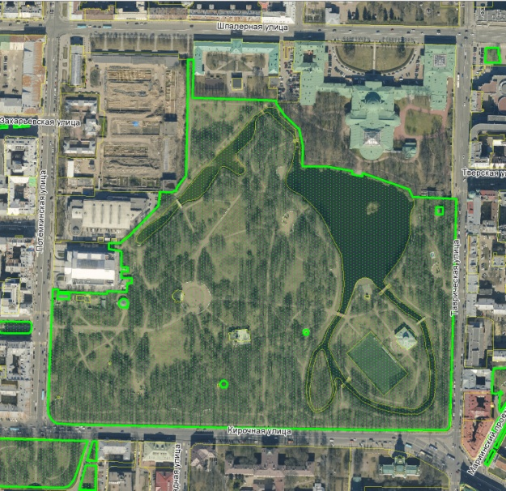
ОБЪЕКТЫ ЗЕЛЁНЫХ НАСАЖДЕНИЙ ОБЩЕГО ПОЛЬЗОВАНИЯ
РАЗЛИЧНЫЕ ПОДХОДЫ К ФОРМИРОВАНИЮ ЗНОП
1
УЧЁТ ЗНОП ГОРОДСКОГО ЗНАЧЕНИЯ
В ГЕНЕРАЛЬНОМ ПЛАНЕ
4
(Большой пр.В.О., 16, 17, 18,19 линии В.О.)
3
2
Площадь Балтийского вокзала
Михайловский сквер
Екатерининский сквер
Ново-Манежный сквер
Старо-Манежный сад
Ж3
зона застройки среднеэтажными жилыми домами
Д
зона общественно-деловой застройки
Р2
зона рекреационного назначения
ТИ
зона транспортной инфраструктуры
ЗНОП городского значения
Преображенская площадь
Таврический сад

Slide 5
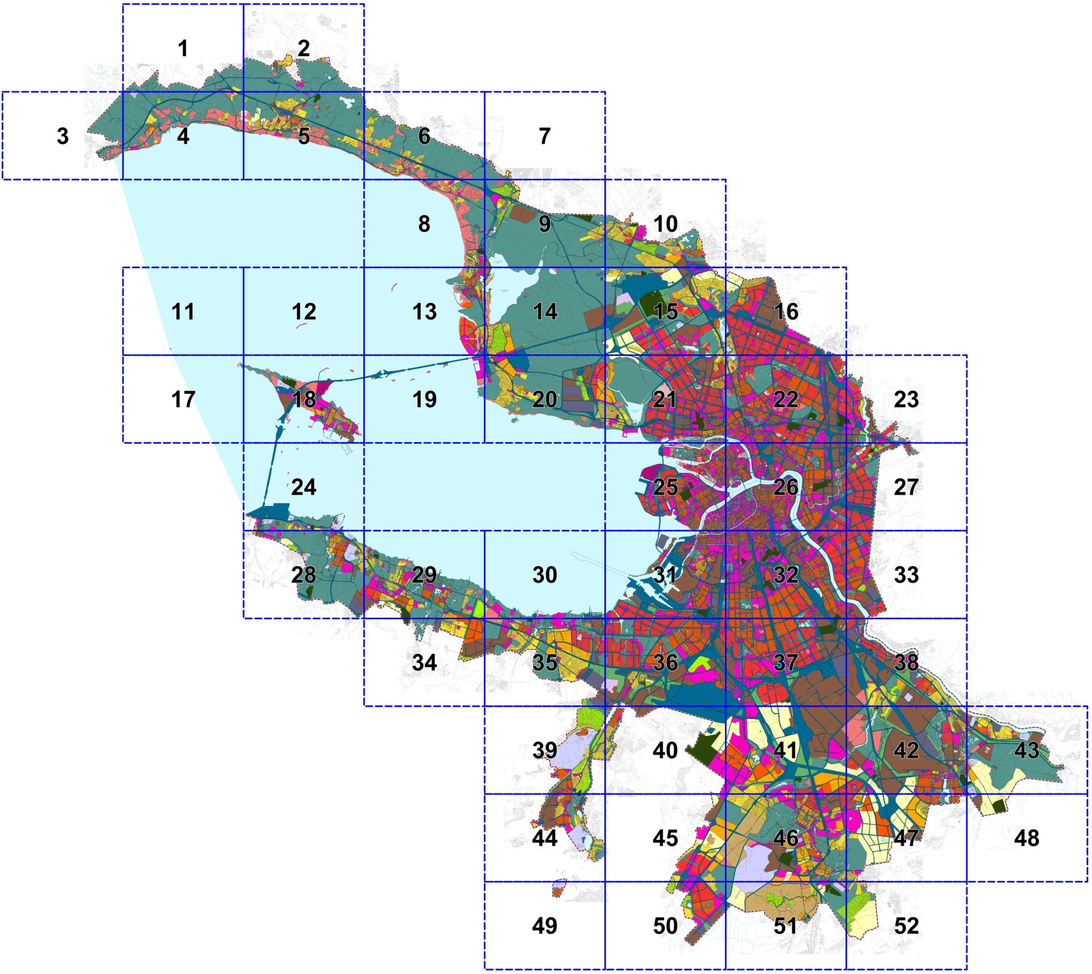
КАРТА ФУНКЦИОНАЛЬНЫХ ЗОН САНКТ-ПЕТЕРБУРГА
Приложение 2
к Закону Санкт-Петербурга
"О внесении изменений в Закон Санкт-Петербурга
"О Генеральном плане Санкт-Петербурга"
от 21 декабря 2023 года № 785-169
29,4%

Slide 6
ФУНКЦИНАЛЬНЫЕ РЕКРЕАЦИОННЫЕ ЗОНЫ 29,4 %
Р2 26,4% 38,2 тыс.га
зона рекреационного назначения, предназначенная для размещения городского озеленения, городских лесов, а также зелёных насаждений, имеющих особое природоохранное и историко-культурное значение
ТЕРРИТОРИАЛЬНЫЕ РЕКРЕАЦИОННЫЕ ЗОНЫ (ОЗЕЛЕНЁННЫЕ ТЕРРИТОРИИ)
~10,6 тыс.га
22,9 тыс.га
60%
ОКН
~4,4 тыс.га
ЛЕС
?
5,3 тыс.га
50 %
ЗНОП
3,0 тыс.га
28 %
ОТОП
2,3 тыс.га
22 %
38,2 тыс.га
10,6 тыс.га

Slide 7
ПЛАНИРОВАНИЕ ЗЕЛЁНОГО СТРОИТЕЛЬСТВА НА ПЕРВУЮ ОЧЕРЕДЬ ГЕНЕРАЛЬНОГО ПЛАНА ДО 2030 ГОДА Суммарная площадь объектов регионального значения в области охраны окружающей среды и благоустройства - озеленённых территорий общего пользования по районам
ПЛАНИРУЕМЫЕ к размещению
Василеостровский район = 43,71 га
Выборгский район = 15,13 га
Калининский район = 13,16 га
Кировский район = 5,81 га
Колпинский район = 193,33 га
Красногвардейский район = 22,31 га
Красносельский район = 31,36 га
Курортный район = 7,21 га
Московский район = 7,42 га
Невский район = 30,28 га
Петродворцовый район = 139,62 га
Приморский район = 2,52 га
Пушкинский район = 23,71 га
Фрунзенский район = 7,65 га
Всего: 543,22 га
ПЛАНИРУЕМЫЕ к реконструкции
Василеостровский район = 8,35 га
Калининский район = 162,21 га
Колпинский район = 3,76 га
Красногвардейский район = 3,32 га
Красносельский район = 233,65га
Курортный район = 23,94 га
Московский район = 16,88 га
Невский район = 24,53 га
Петроградский район = 94,8 га
Петродворцовый район = 2,22 га
Приморский район = 21,0 га
Пушкинский район = 8,18 га
Центральный район = 4,78 га
Всего: 607,6 га

Slide 8
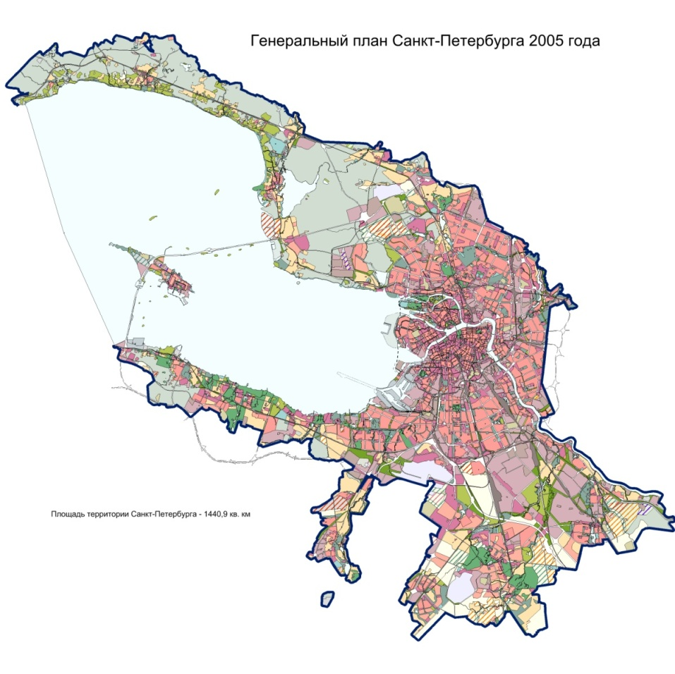
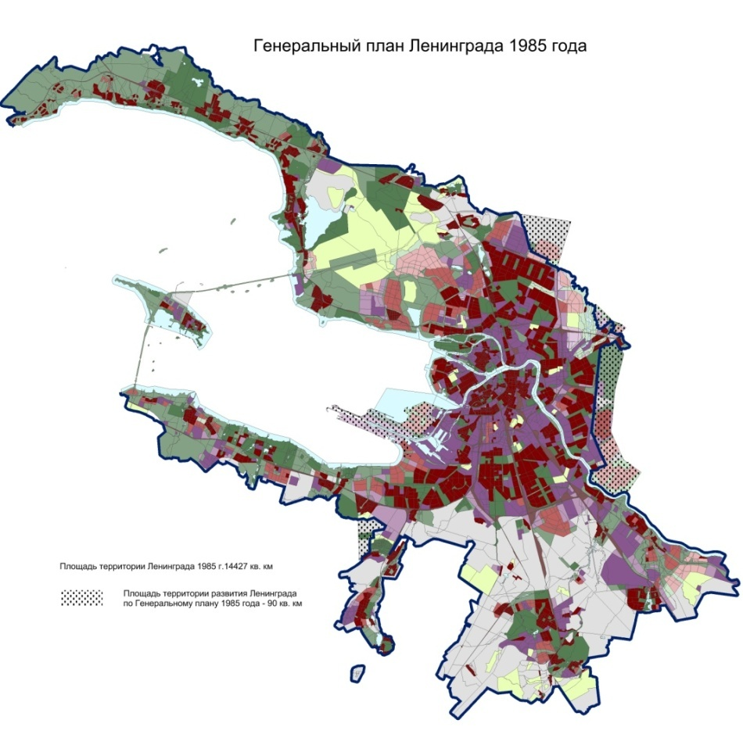
ВОДНО-ЗЕЛЁНЫЙ ГОРОДСКОЙ КАРКАС
(ВЗГК)
Генплан 2023
Генплан 2005
Генплан 1987

Slide 9
ВОДНО-ЗЕЛЁНЫЙ ГОРОДСКОЙ КАРКАС
Водно‑зеленый городской каркас — это система взаимосвязанных и непрерывных природных и озелененных территорий, опирающаяся на гидрографическую сеть и геоморфологическую структуру урбанизированного ландшафта.
Формирование ВЗГК напра влено на устойчивое развитие территорий, сохранение биоразнообразия и улучшение здоровья населения.
На современном этапе развития урбанизированных территорий ВЗГК должен решать задачи:
- инструмента стратегического планирования в части обеспечения экологической безопасности градостроительного развития урбанизированных территорий;
- важнейшего направления экологической политики в области территориального планирования и урбанистики;
- современной эффективной системы снижения климатических и социально‑экономических рисков на региональном, муниципальном и локальном территориальных уровнях;
инструмента повышения инвестиционной привлекательности территорий и ESG повестки. https://пространство-города.рф

Slide 10
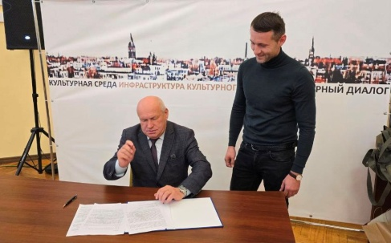
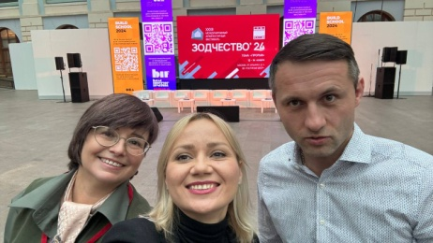
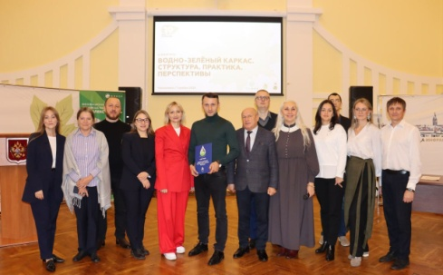
ХАРТИЯ ВОДНО-ЗЕЛЁНОГО ГОРОДСКОЙ КАРКАСА РОССИИ
01 ноября 2024 года, Черняховск
Хартия водно-зелёного каркаса Российской Федерации для регионов, городов и поселений России – это документ, определяющий основополагающие принципы и ключевые задачи построения и развития ВЗГК РФ, способствующего созданию благоприятной среды проживания, устойчивому градостроительному развитию поселений, сохранению историко-культурной идентичности, повышения качества жизни, улучшению психоэмоционального и физического здоровья нации и демографической ситуации в стране и формированию благоприятного инвестиционного климата территории.
Добровольно присоединяясь к Хартии, регионы, города и поселения-участники декларируют своё намерение целенаправленно и последовательно прилагать усилия по внедрению и продвижению принципов ВЗГК, применять лучшие практики реализации ВЗГК на своих территориях во всех сферах территориального развития, вовлекать горожан и экспертов, представителей власти и бизнеса в создание и развитие ВЗГК, применять в своей работе актуальные профессиональные методики, обмениваться актуальным опытом реализации проектов, тем самым формируя цифровую базу знаний и экспертов.

